Slide 1
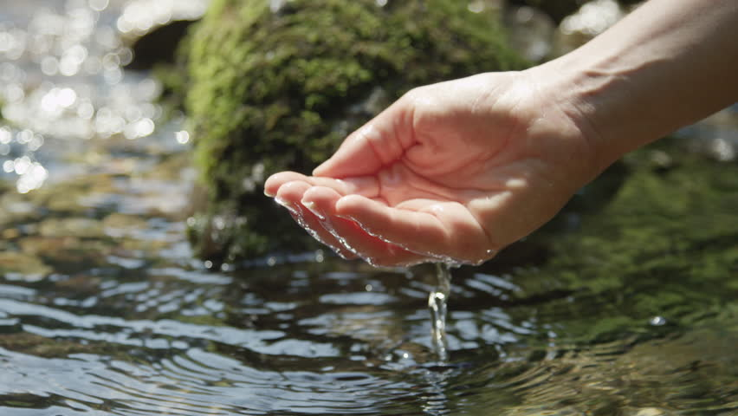
Разработала:
Антипова Жанна
Сергеевна методист МБУК МФКЦ
социальный проект
Вода – источник жизни

Slide 2

Цель проекта:
Сохранение родника – источника чистой воды для местных жителей.
Задачи проекта:
Привлечение односельчан к решению экологических проблем
своей местности через совместные мероприятия.
Расчистка и благоустройство территории родника.
Обеспечение доступа населения к источнику.

Slide 3
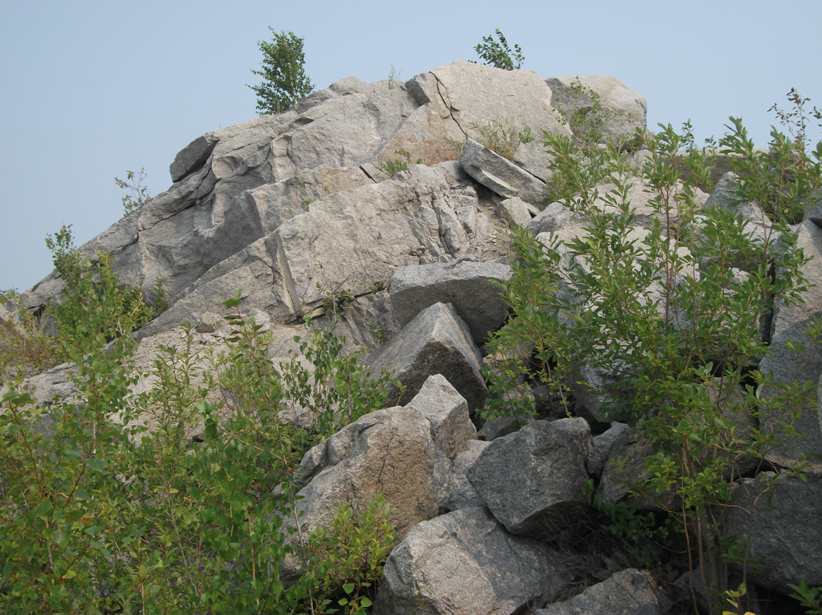
Недалеко от въезда в Целинное с юго-восточной стороны находится
памятник природы «Поварка» ,
который представляет собой выход на поверхность коренных пород
палеозойского периода.

Slide 4
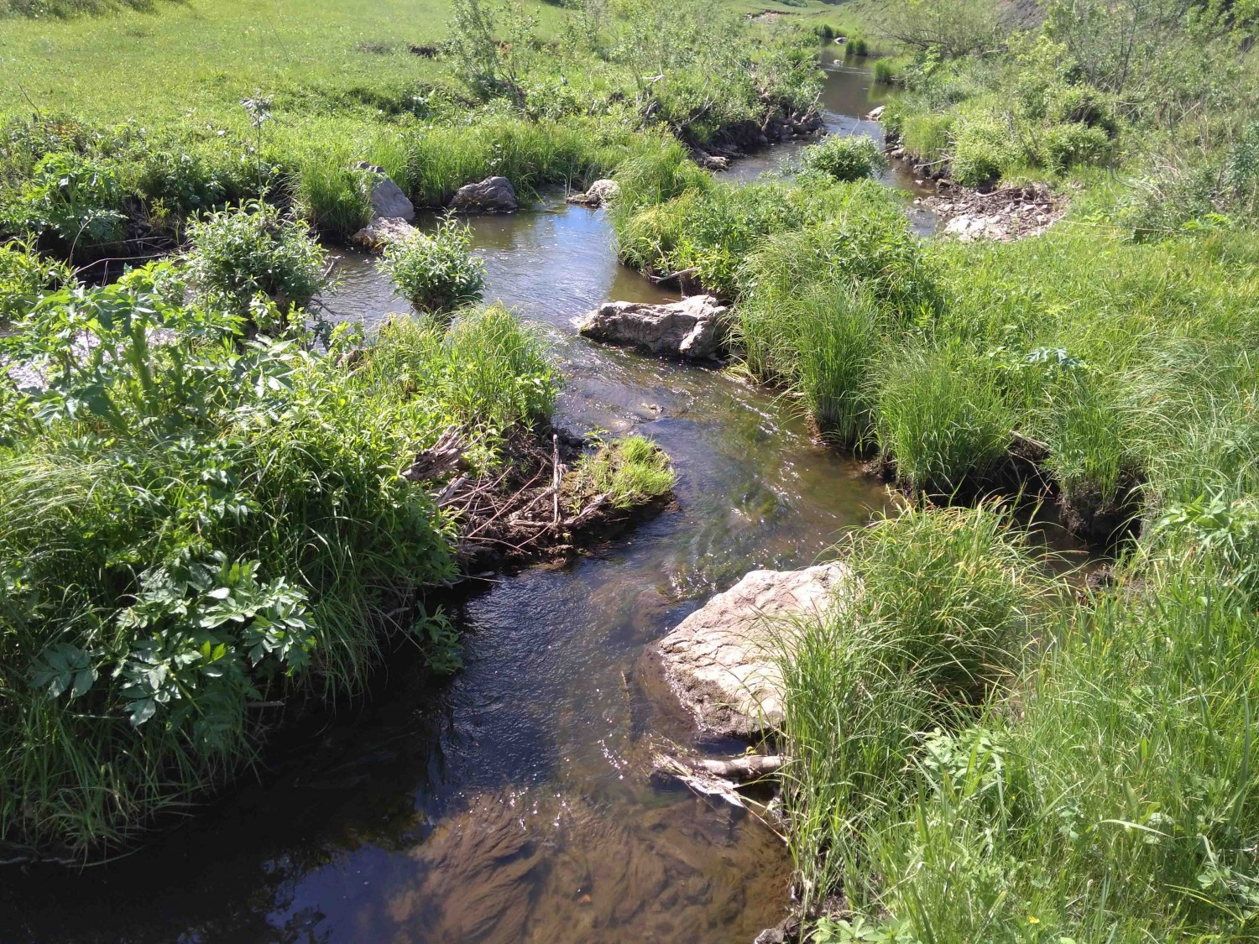
Именно здесь, в скальных породах есть родник,
который даёт воду каждому к нему приходящему.
Но, к сожалению, источник чистой воды стал трудно доступным
ввиду зарослей кустарника и сложного спуска.

Slide 5

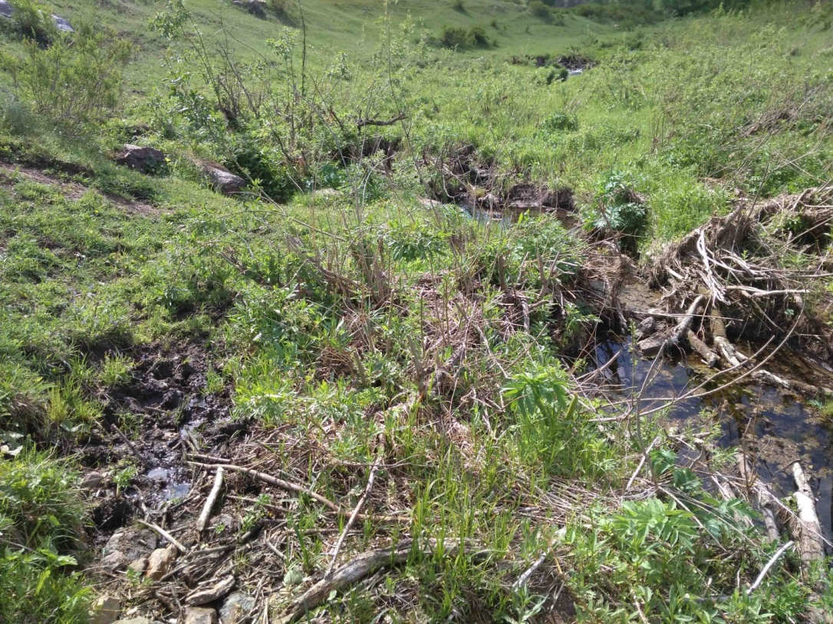
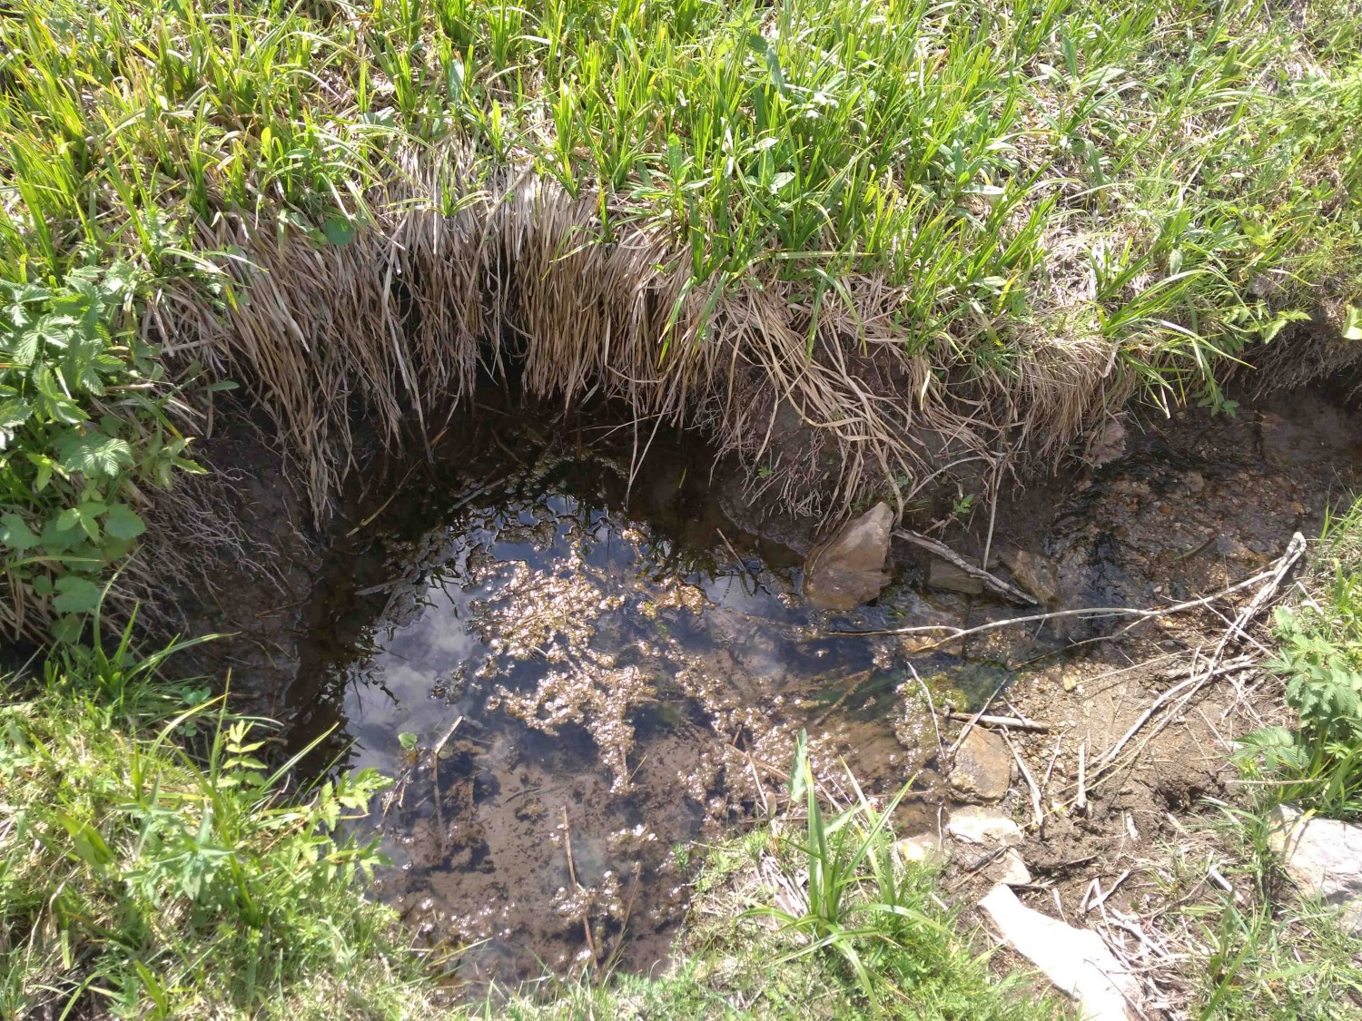
вот так родник выглядел
до реализации проекта

Slide 6
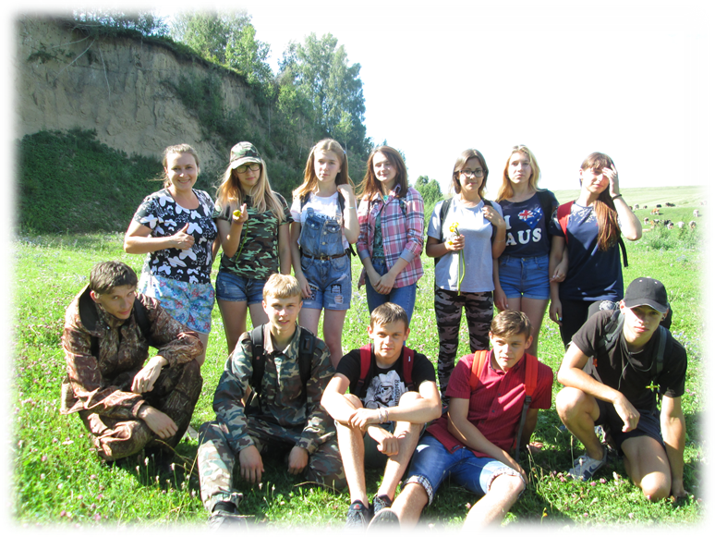
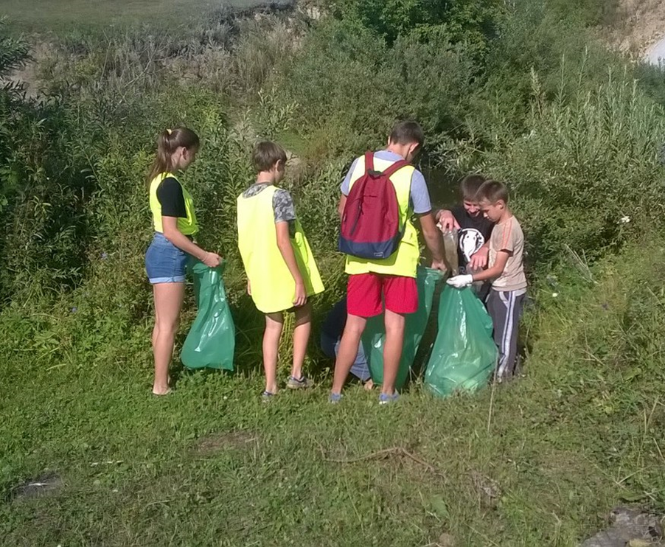
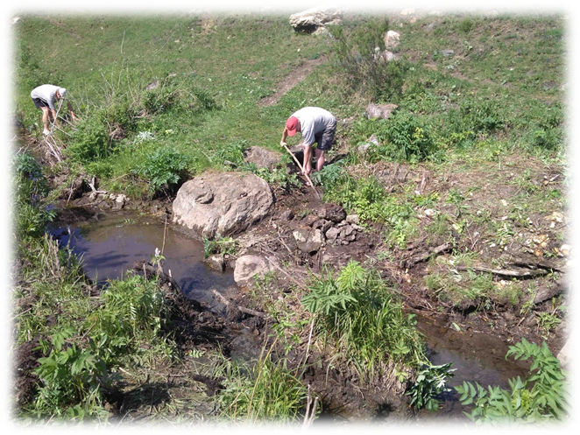
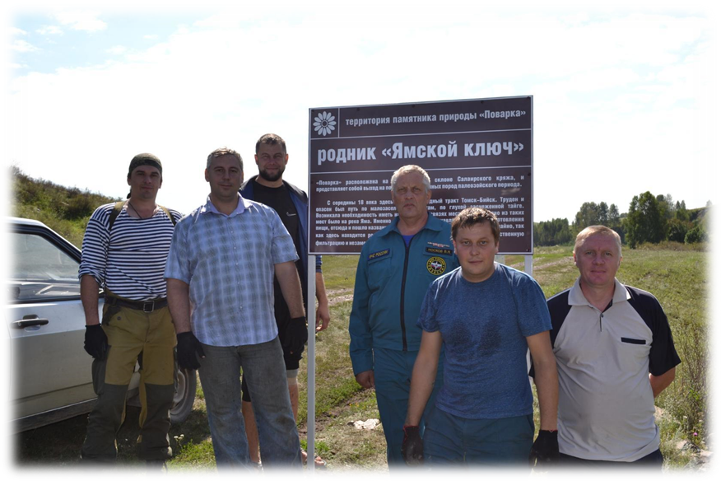
набрана группа неравнодушных к проблеме людей

Slide 7
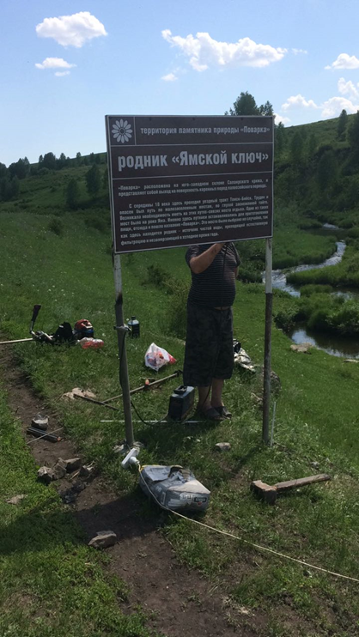
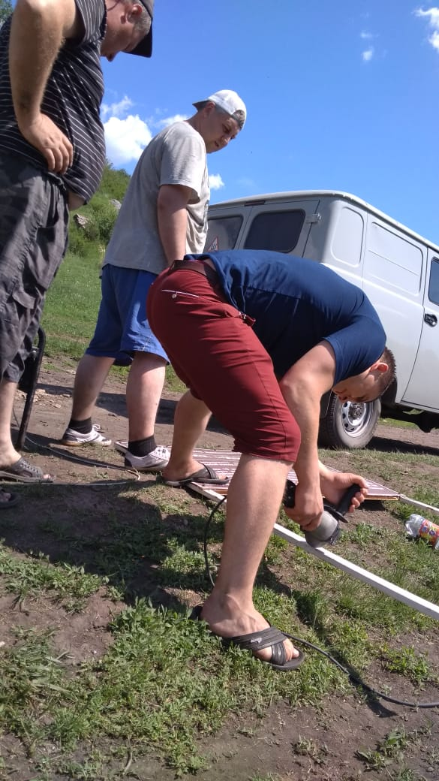

Slide 8
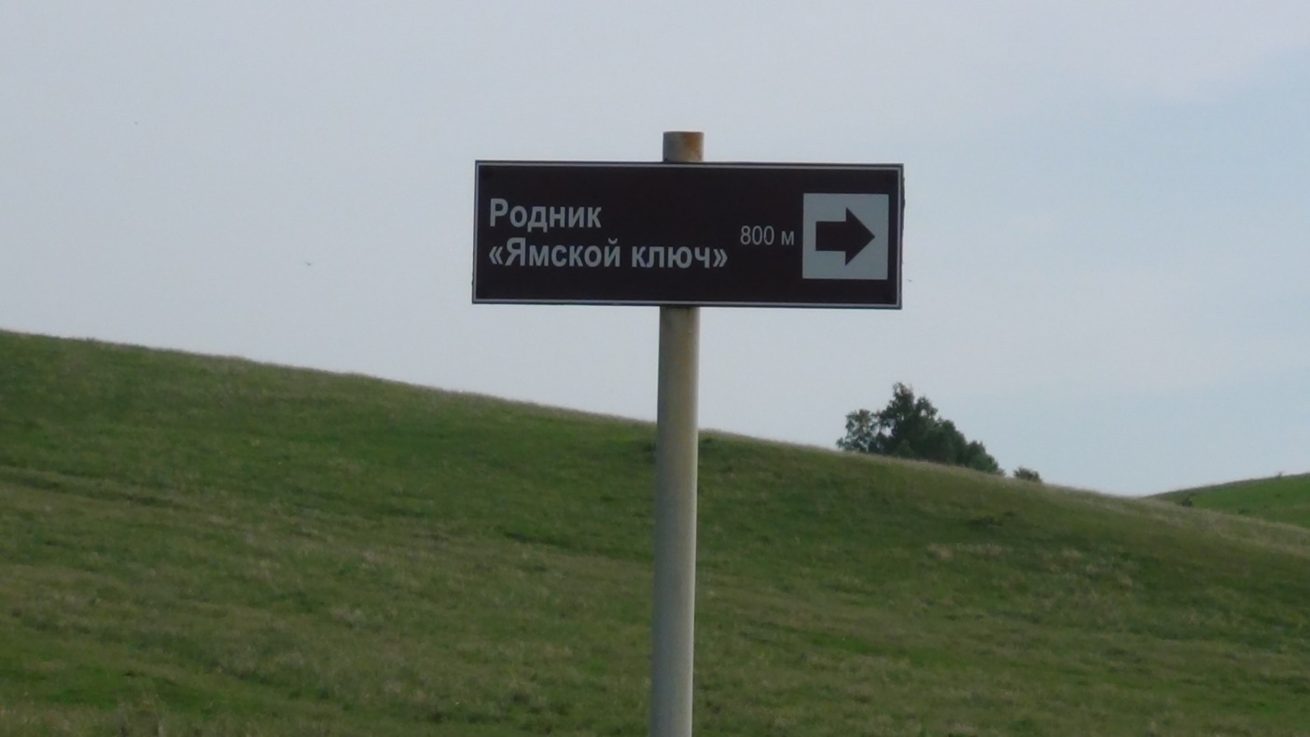
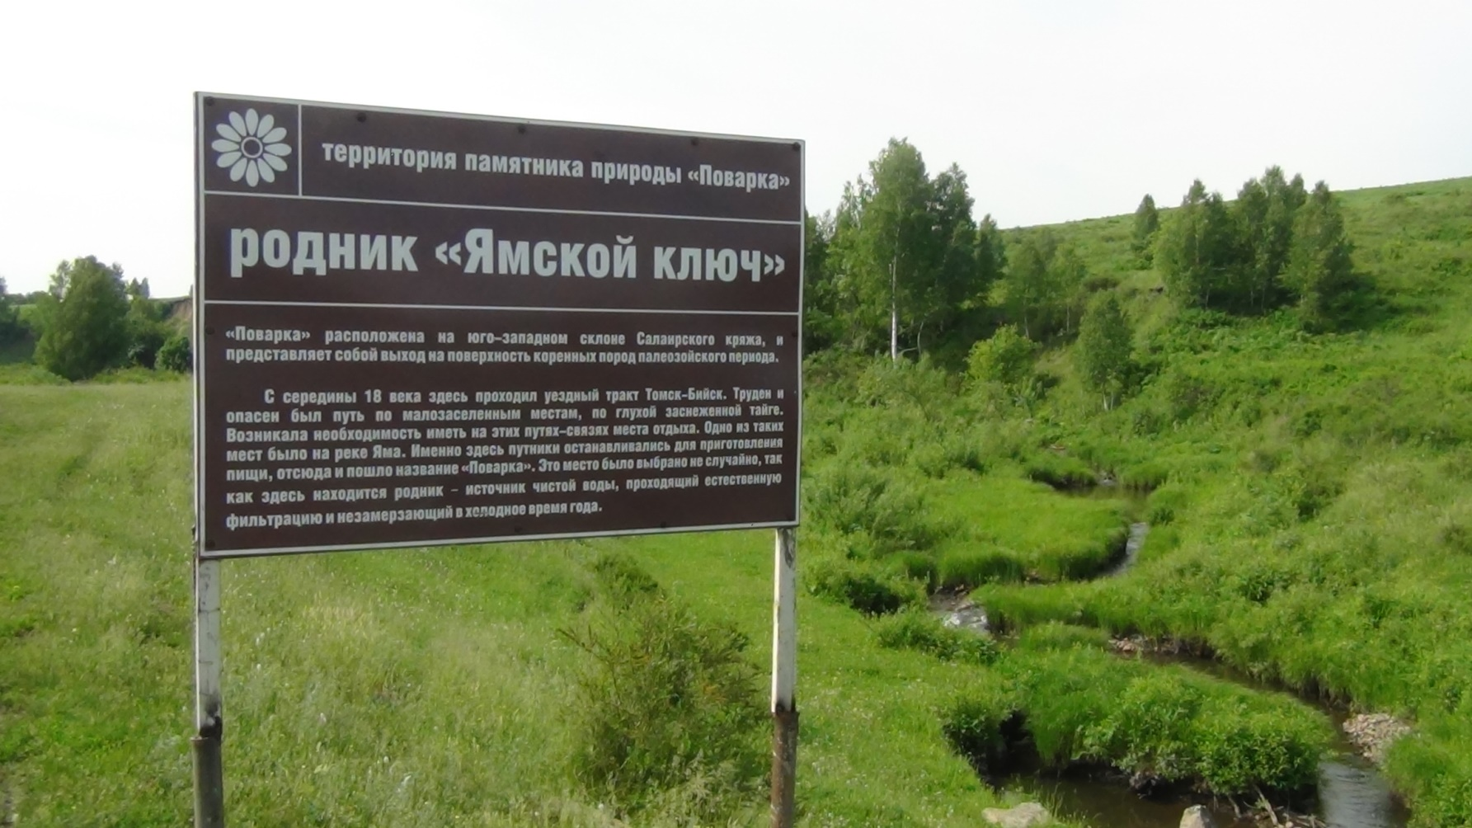
установлен указатель и информационный стенд

Slide 9
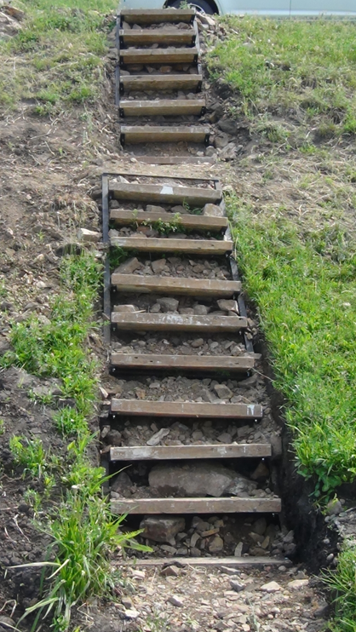
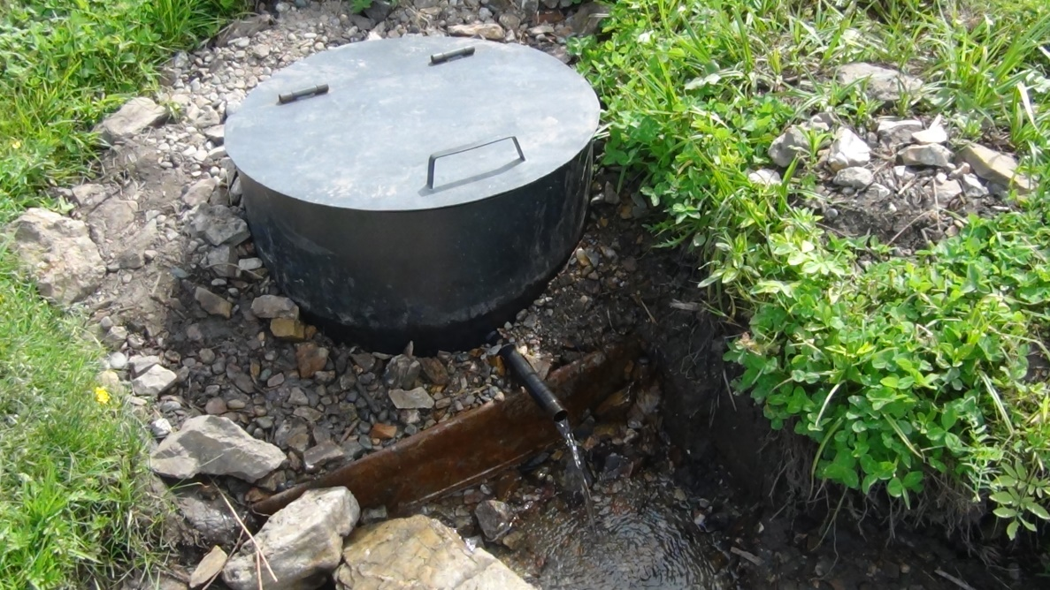
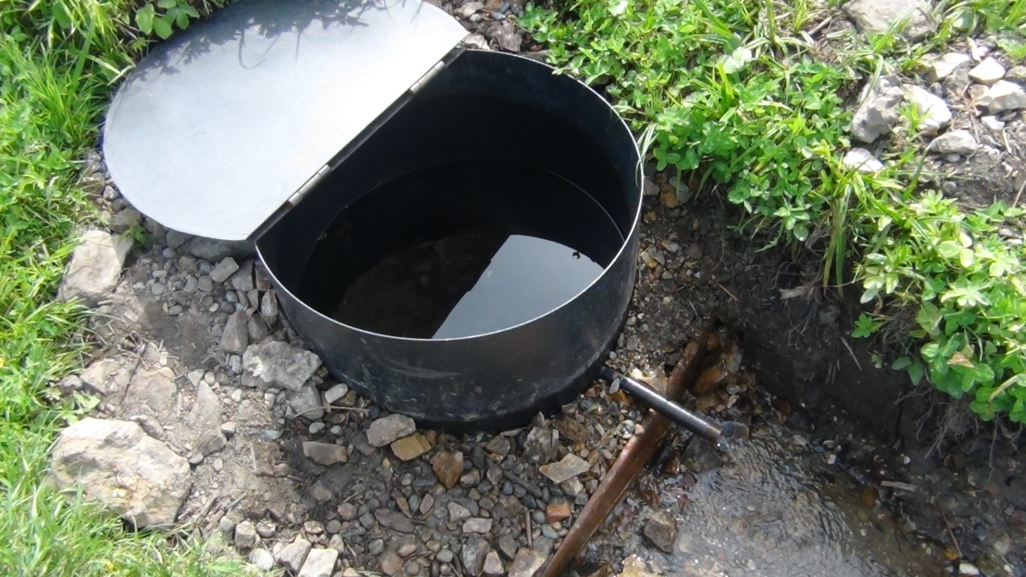
установлен бачок для воды и лестница

Slide 10
Планы на будущее
на прилегающей территории родника
планируется установить беседку, для привлечения туристов.

